Slide 1

校园课程资源
共享平台
众学科技
iCourse开发团队

Slide 2
项目背景
核心功能
CONTENTS
项目优势
商业应用
财务分析

Slide 3
1
项目背景

Slide 4
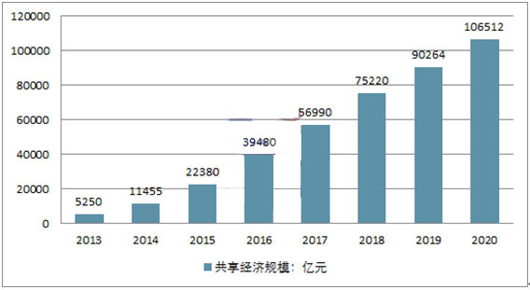
共享经济的时代
生活中随处可见的共享
共享单车 Ofo 摩拜
拼车出行 Uber滴滴
共享住宅 Airbnb
共享充电宝、共享雨伞、共享衣橱…
2013-2020年中国“共享经济”市场规模走势预测
共享经济是指拥有闲置资源的机构或个人有偿或无偿让渡资源使用权给他人，让渡者获取回报，分享者利用分享自己的闲置资源创造价值。

Slide 5
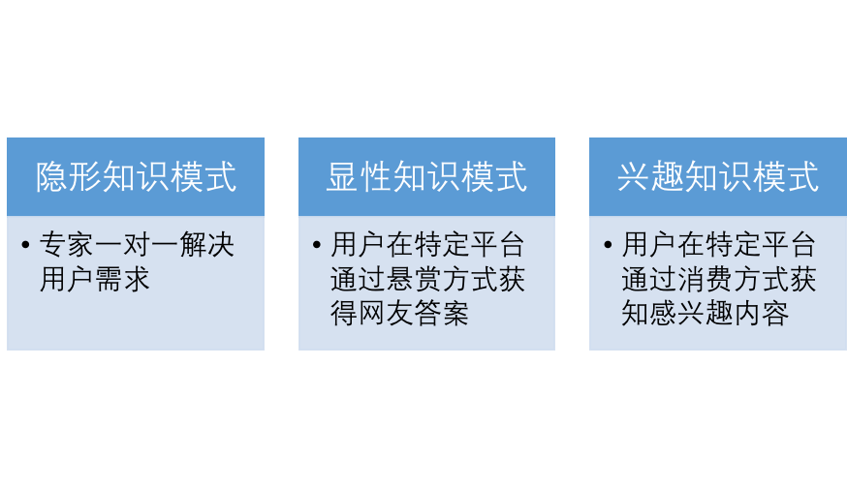
知识共享经济
作为共享经济的一个分支，知识共享经济也在蓬勃发展。知识共享经济是依赖于互联网和大数据技术，引导各个行业的专家分享自己的知识经验的经济模式。
它的主要代表是百度文库、CSDN、道客巴巴这样的通过用户分享知识从而赚取收益的平台。
在互联网时代，知识共享可以不受空间距离的限制，以直播、聊天和资源共享等多种形式在人与人之间传播，知识共享得以真正实现大众化。

Slide 6
知识变现
2018: 知识变现的时代
知识变现平台不像工具类App，它不受制于时间，消费者空间大。
知识变现是指通过互联网平台，把自己的知识分享并获得报酬的过程。
· 技能众包
· 慕课
· 读书众筹
· 内容订阅
· 付费直播
Notes:
知识类app一天用户都可能处在活跃状态。
近两年中国内容付费用户规模呈高速增长态势，2018年内容付费用户规模将达1.88亿人。
数据显示：到2020年可以到500亿左右。

Slide 7
产品需求
我们面向北航所有本科在读本科生，发布了《北航信息平台用户调查》。从调查回收的问卷来看，同学们对于资源下载的需求是非常大的。
同时，我们了解到同学们对于学好一些课程(取得高分)的需求是非常大的，却苦于没有途径而茫然摸索。
Notes:
获取资源：课件、历届考题、平时练习题，甚至随堂笔记等。既可以分享给别人，也可以出一定的悬赏金额来获取资源
分享经验：撰写学习心得，既是自我学习的总结反思、交流收获，也将自己的体悟给更多人受用
课程交流：了解课程信息，获取到比教务上详细多的介绍。遇到疑难，与其它同学（学霸）进行讨论。考试前学霸分享

Slide 8
2
核心功能

Slide 9
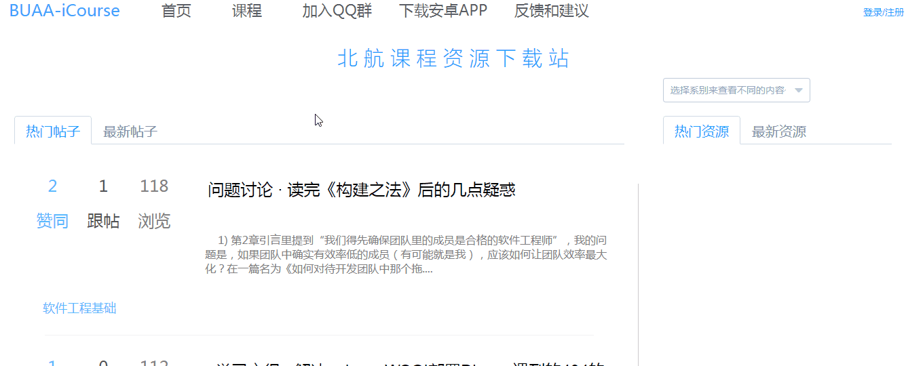
网站核心功能展示
课程搜索
上传下载
课程收藏
课程讨论
经验交流
学霸直播
资源悬赏
Notes:
用户可以根据院系、搜索相应的课程或资源来选择自己需要的课件，或者查看相应课程的介绍/讨论版。
此外，用户上传或发布相应的帖子都会获得经验值。该经验值可以用来悬赏自己需要的资源（例如考期前获取往年题）

Slide 10
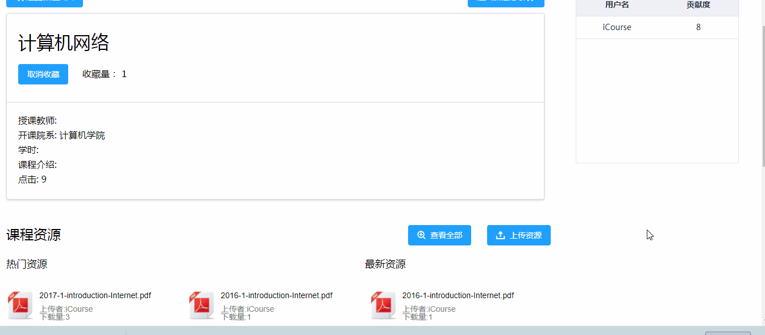
网站核心功能展示
课程搜索
上传下载
课程收藏
课程讨论
经验交流
学霸直播
资源悬赏

Slide 11
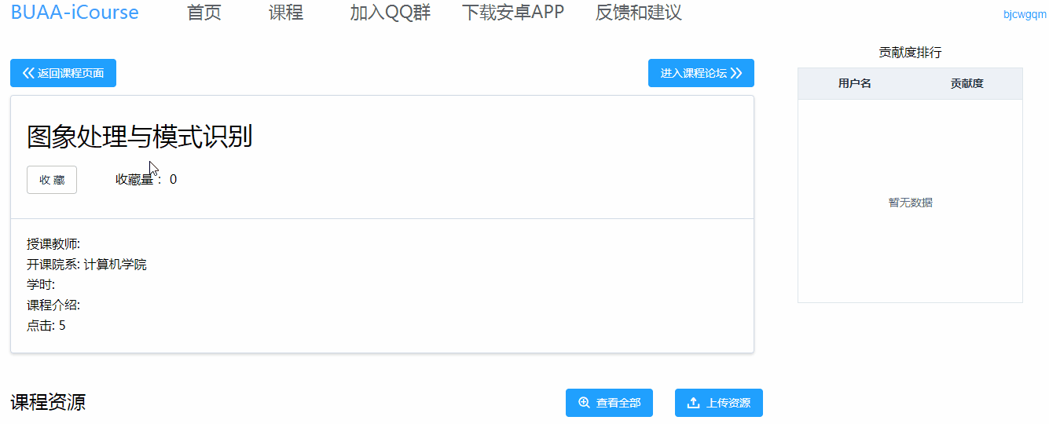
网站核心功能展示
课程搜索
上传下载
课程收藏
课程讨论
经验交流
学霸直播
资源悬赏

Slide 12
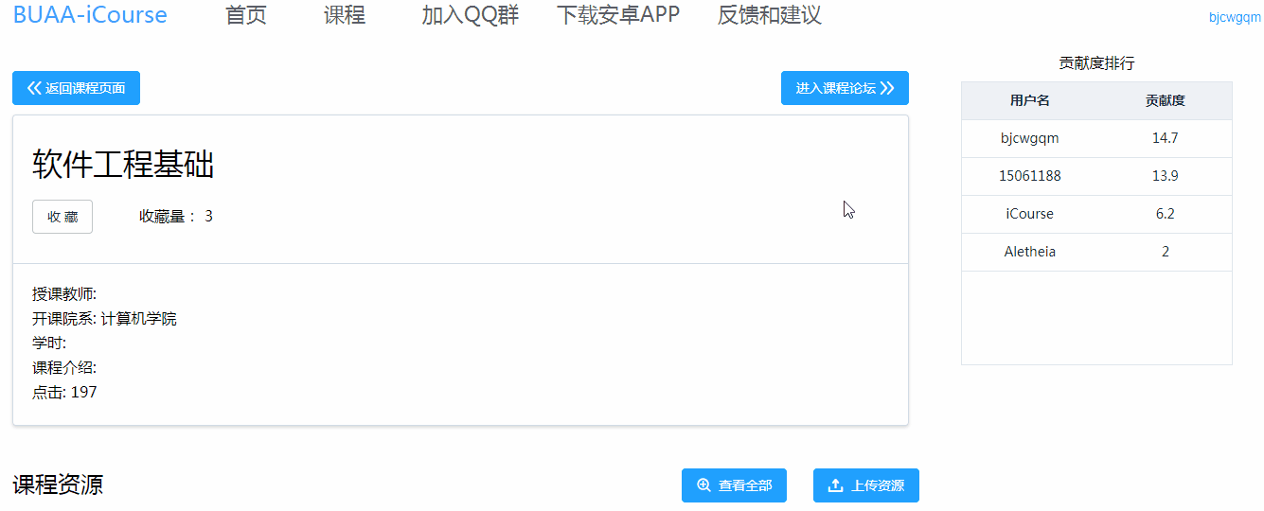
网站核心功能展示
课程搜索
上传下载
课程收藏
课程讨论
经验交流
学霸直播
资源悬赏
Notes:
同时，我们会与学霸或者课程的助教形成合作，在平时或者考前开展直播、经验分享会等线上互动交流的方式，来帮助同学们加深对课程的理解。
此外，同学们可以通过悬赏的方式来获取自己想要的资源，例如课件或者复习资料等。

Slide 13
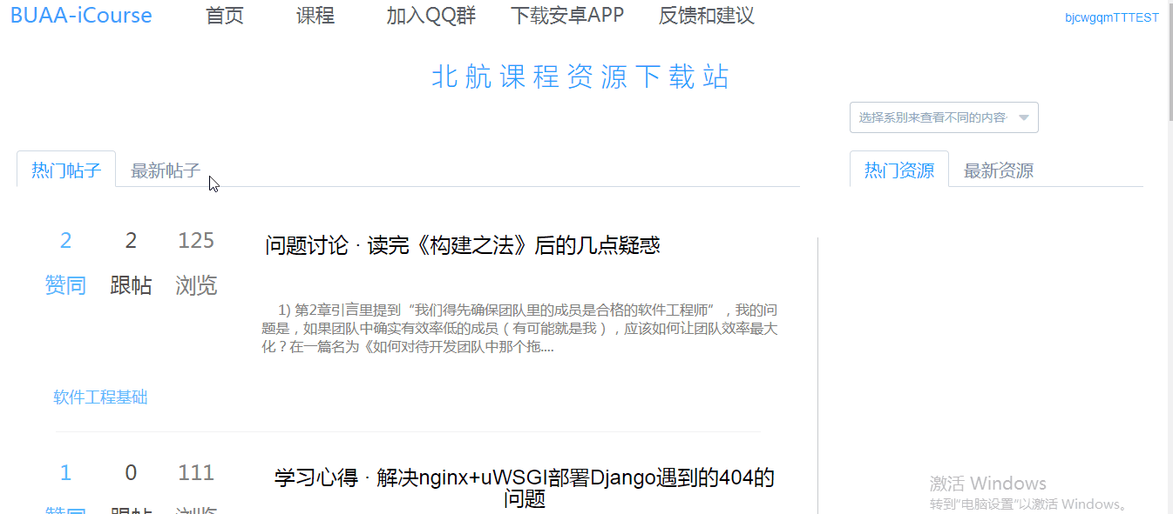
网站核心功能展示
课程搜索
上传下载
课程收藏
课程讨论
经验交流
学霸直播
资源悬赏
Notes:
同时，我们会与学霸或者课程的助教形成合作，在平时或者考前开展直播、经验分享会等线上互动交流的方式，来帮助同学们加深对课程的理解。
此外，同学们可以通过悬赏的方式来获取自己想要的资源，例如课件或者复习资料等。

Slide 14
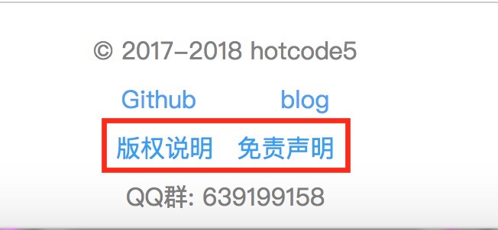
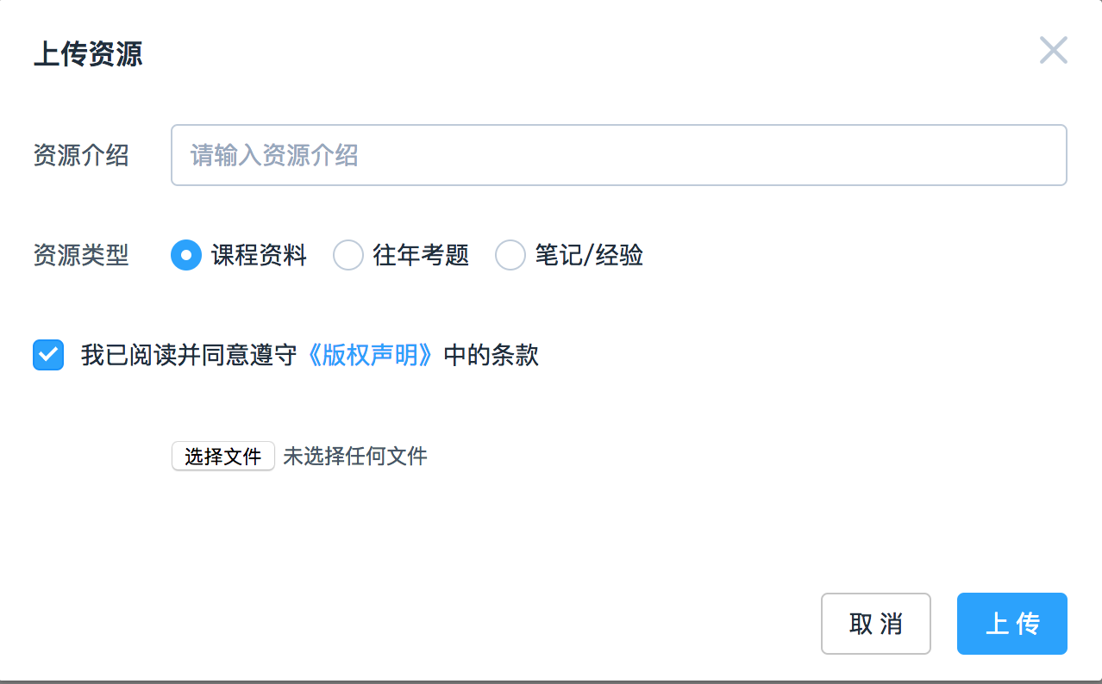
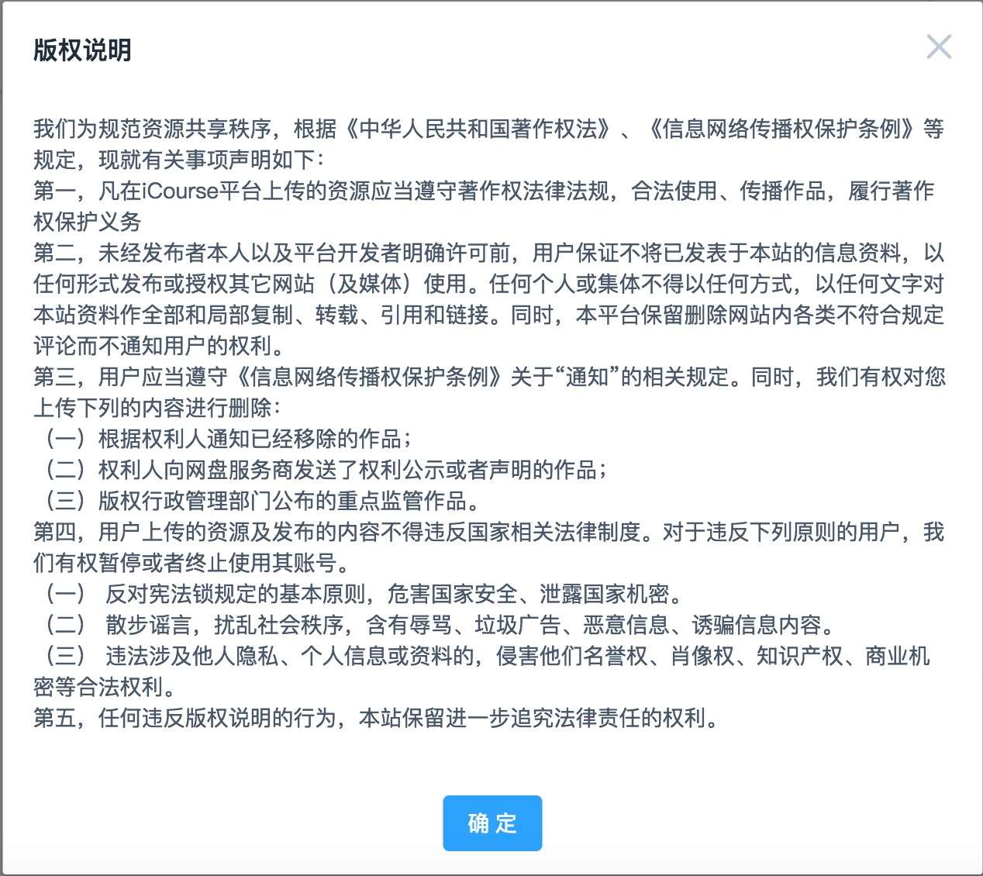
版权问题
用户在上传资源/发帖的时候，必须同意《版权声明》，保证符合协议。
对于违反协议的用户/资源，我们会给予惩罚/删除机制。
主页注明“版权说明” 与“免责声明”，是用户的行为准则。

Slide 15


Android&iOS App
手机app核心功能
资源下载及评分
下载课程中心
or其它用户上传的资源
资源上传
用户可以选择自己的课件进行上传
课程讨论区
分享、交流学习经验
讨论课程
资源悬赏
用户选择用自己的经验值来悬赏自己想要的资源

Slide 16
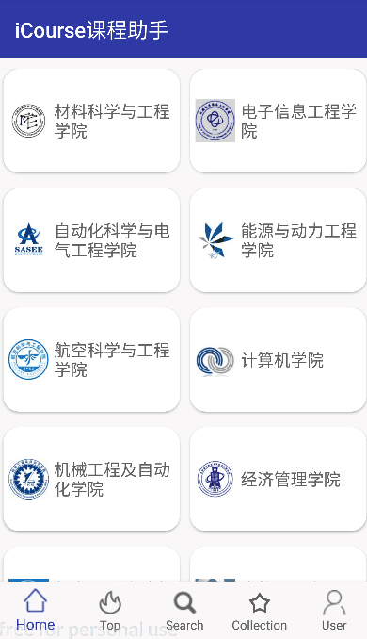
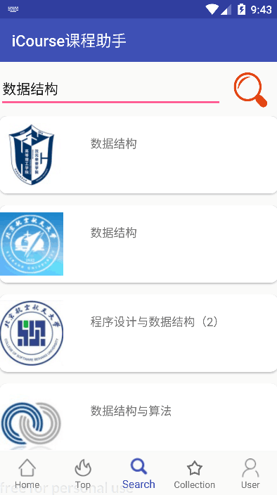
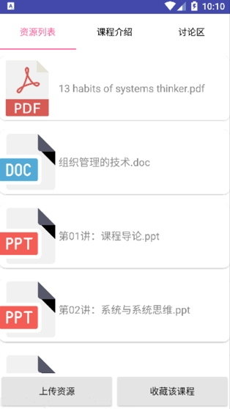
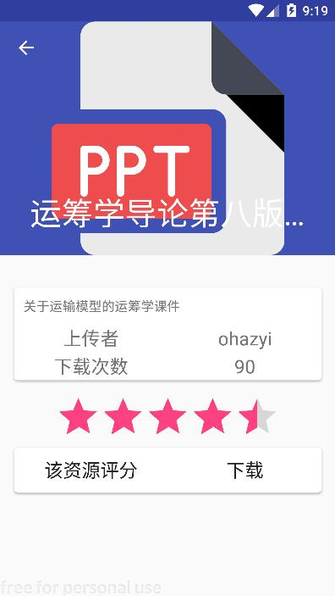
安卓app功能展示
Main
资源
搜索
资源
根据院系选择课程
查看课程相应资源
搜索课程or资源
下载资源or评分

Slide 17
3
项目优势

Slide 18
多平台开发
针对用户的需求，我们预期开发Web版、安卓版、iOS版，让用户可以在多个平台更为方便地操作。

Slide 19
与同类应用相比的优势
Professional
Community
Convenient
资源更加优质、针对性更强，资源的来源就是学校的老师而不是机构的资料
传授自己的知识（变现）
线上分享live/直播
课程更加专业
社区更加贴近高校学生，有利于学生交流
相比于看题目解析，实时的讲题更有利于理解课程内容
资源永不过期，解决QQ、微信等目前主流社交软件文件过期的困扰。
方便同学们下载课件，并解决只能由老师上传课件的麻烦

Slide 20
4
商业应用

Slide 21
营销手段
与学霸进行签约合作，推广线上经验分享
用户付费参加学霸经验分享会
平台收取10%服务费
学霸交纳保证金
热门资源付费下载
对每个资源进行评分
评分超过一定值上传者可选择申请付费下载
01
02
04
03
网络应用销售&广告
各大应用平台上架，例如腾讯应用宝、appStore、豌豆荚等
用户流量信息销售给它应用，例如留学机构、考研机构等等
资源/问题悬赏&打赏
悬赏想要的资源或问题求助
给有价值的学习经验分享文章/资源进行打赏
Notes:
我们的预期是在先期先积累用户量，在用户基数达到一定的情况下推出付费的服务。

Slide 22
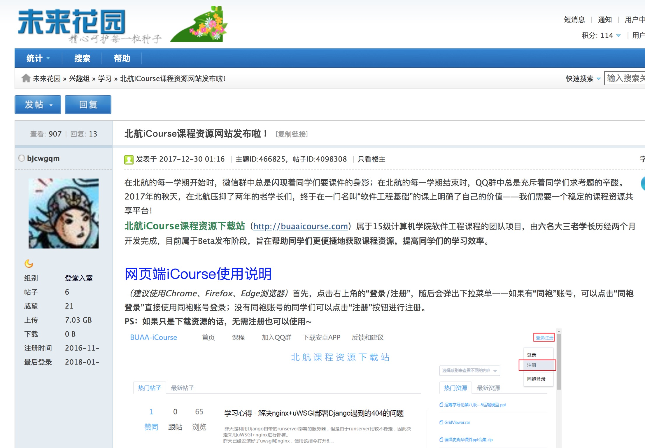
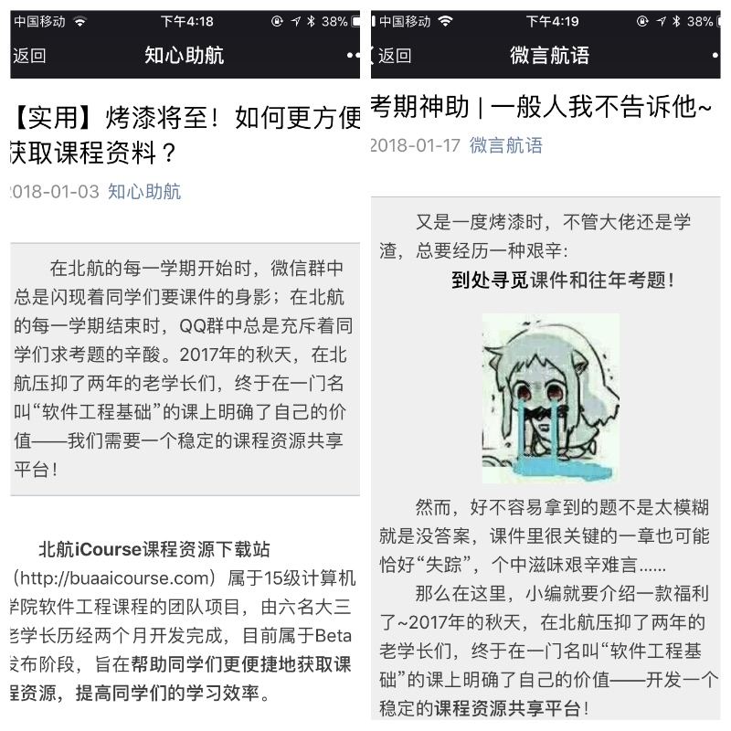
公关推广策略
A
在多社交平台上开展用户体验宣传活动1.采取在学校BBS社区（例如北航未来花园）、常用社交组织（例如微信群、QQ群等），让同学们体会到线上共享学习的实用性和趣味性
2. 建立官方微信公众号，定期发布产品的最新动态，并通过软文推广
B
新闻报道
通过媒体曝光以提高应用知名度，比如通过学校的一些官方公众号，例如微言航语、知心助航等公众号，对我们平台进行推广
C
线下活动
在新生入学伊始，在新生的入学通知书的信件中推广我们的平台，让新生在入学前就可以对大学的学习有了解。同时，在新生入学报道时，技术人员亲自对新生进行使用方式的指导，让学生们切身实地的感受到共享学习方式的便利。

Slide 23
市场营销
5-10年
3-5年
1-2年
市场成长阶段
长期发展目标
市场进入阶段
多营销渠道销售、多社交平台推广。以北航为试验点，积累经验，树立品牌形象。
成立股份公司，进军全国市场，有重点地驻进其它城市的各大高校。
增加技术人员的数量，加快研发新的产品，致力于开拓创新的业务、扩大受众群。比如将市场扩大至中小学。始终以提升品牌影响力、增大市场需求、拓宽市场前景为终极目标。
Notes:
与其它学校的学生会取得联系，并将资源按学校进行分类。这样就可以在一个平台查看到各个高校的资源。

Slide 24
5
财务分析

Slide 25
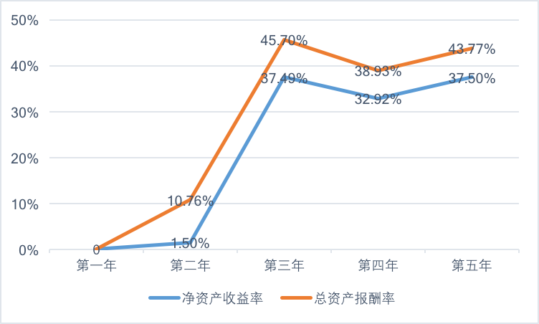
财务分析
资金来源
投资回报率预测
股本来源 股本规模 | 风险投资 | 创业团队 | 技术入股
金额（万） | 24 | 24 | 12
比例 | 40% | 40% | 20%
Notes:
由于在公司刚刚成立的时候，信用系统不完善，债权融资相对而言较难，因此公司自筹资金以及风险投资是初期公司运营的主要资金来源，公司可以让出合适比例的股权给风险投资者，引入风险投资作为启动资金，使公司能够获得健康、快速的发展机会，并获得风险投资家提供的增值服务。考虑到公司设立初期缺乏必要的办公场所和设备，并且前期预计收入具有不稳定性，综合以上方面考虑，计划引进风险投资金额为24万元，另外，公司创始团队成员以入股的方式投入资金24万。
技术持有人将所持软件技术以核心无形资产的形式投入公司，是公司一切运营事务的基础，预计作价为12万元。同时依托某大学数字社区丰富的科研资源，可为产品后续升级和新产品的研发提供保障。同时，依托该项核心技术，研发人员也在积极努力地向政府部门申请重点项目基金以及专项拨款，用以维持和发展我们的核心竞争力。
综上所述，公司期初共获得货币资金60万。股本规模和结构如下
根据公司制定的前五年的市场拓展计划安排，公司财务部门对公司未来五年的财务活动进行了预测，为公司制定了未来五年的利润表、现金流量表以及资产负债表。
从投资第4年起将可供投资者分配利润的50%分配作为各投资方的利润

Slide 26
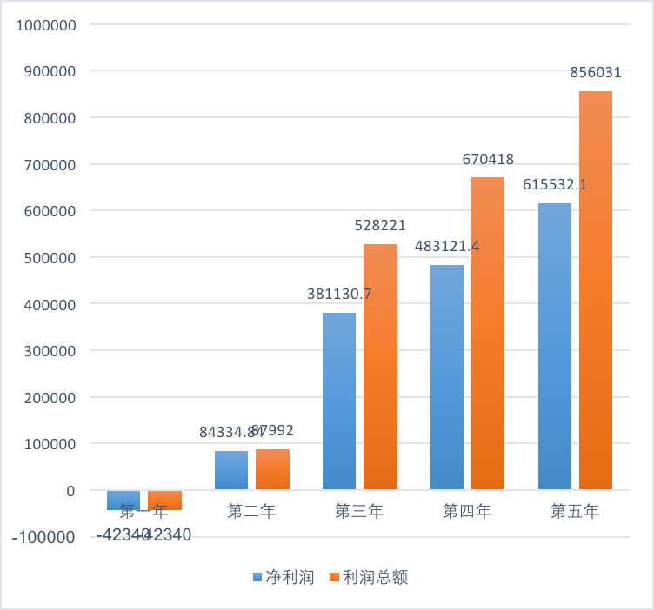
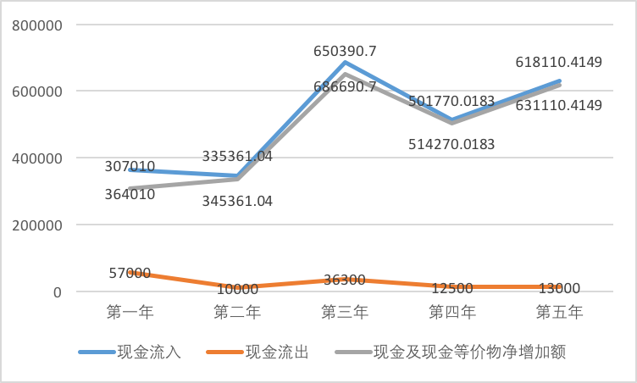
财务分析
五年期利润预估
经营活动现金流量预估
第二年开始盈利。预计公司在第五年利润总额达到85万元，税后利润达到60万元
现金流量平稳增长，第5年累计税后净现金流量为289万余元
Notes:
（我们第四年开始给股东开始分红，所以第四年数据会有下降）
根据公司制定的前五年的市场拓展计划安排，公司财务部门对公司未来五年的财务活动进行了预测，为公司制定了未来五年的利润表、现金流量表以及资产负债表。
从投资第4年起将可供投资者分配利润的50%分配作为各投资方的利润

Slide 27

Thanks
17801016282
zhaoyi@buaa.edu.cn
iCourse开发团队

